Slide 1
Формирование ИКТ-компетентности младших школьников на занятиях «Азбука Смоленского края»
Бронникова М.Г., Пряхина Н.В.,
учителя начальных классов
МБОУ «Гимназия №1 им. Н.М. Пржевальского»
г. Смоленска

Slide 2
Возникла необходимость в поиске новых способов и приемов обучения, связанных с применением современных информационных технологий.

Slide 3
ФГОС обязывает педагогов использовать в образовательном процессе ИКТ и научить их разумному и эффективному использованию учащимися.

Slide 4
Выпускник начальной школы должен:
-активно использовать ИКТ для решения коммуникативных и познавательных задач;
-вводить текст с помощью клавиатуры;
-готовить свое выступление и выступать с аудио-, видео- и графическим сопровождением;
-уметь использовать различные способы поиска, сбора, обработки, анализа, организации, передачи и интерпретации информации в соответствии с коммуникативными и познавательными задачами и технологиями учебного предмета.

Slide 5
Образовательный сервис «Фабрика кроссвордов»
Кроссворд создан учителем
по теме «Моря, острова и
полуострова»

Slide 6
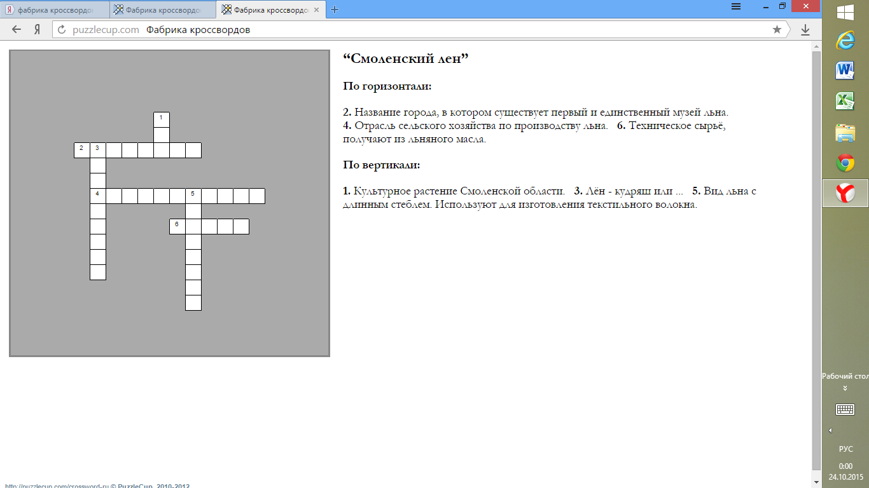
Составленный кроссворд можно распечатать.
Например, кроссворд по теме «Смоленский лен».

Slide 7
На уроке «Азбука Смоленского края» проверка знаний с использованием теста-кроссворда

Slide 8
Решение кроссвордов, составленных учениками на перемене.

Slide 9
Сервис LearningApps (http://learningapps.org/) сервис для разработки электронных обучающих ресурсов.
Сайт русскоязычный, бесплатный
Привлекает своей простотой и функциональностью
Понятная навигация
Сервис позволяет создавать упражнения по шаблону и использовать имеющиеся упражнения
Позволяет учителю в короткий срок сгенерировать тест на любую изученную тему

Slide 10
Викторина с выбором правильного ответа.
Упражнение создано ученицей 3 А класса Никифоровой С.

Slide 11
Кто хочет стать миллионером?
Упражнение создано учеником 3 Б класса Никишиным М.

Slide 12
Пазл «Угадай-ка»
Упражнение по теме «Растения нашего края» создано учителем

Slide 13
Виселица.
Упражнение по теме «Животные нашего края» создано ученицей 3 А класса
Акаевой А.
Упражнение по теме «Лекарственные растения нашего края» создано ученицей 3 Б класса Павловой В.

Slide 14
Кроссворд.
Упражнение по теме «Водоемы нашего края»
составлено учеником 3 А класса Кудрявцевым Р.

Slide 15
Таблица соответствия
Упражнение по теме «Грибы» найдено в общедоступном архиве
и использовано на уроке «Азбука Смоленского края»

Slide 16
Учитель имеет возможность отслеживать выполнение упражнений своими учениками.

Slide 17
WikiWall – онлайновый сервис для совместного создания Wiki-газеты.
Позволяет учащимся работать в группе;
простой и понятный интерфейс позволяет освоить сервис за несколько минут;
в режиме онлайн учащиеся совместно могут создавать один документ, в котором можно писать текст, рисовать, делать пометки, добавлять различные объекты и многое другое

Slide 18
Прослеживается несколько этапов:
Определить тему и цель (первоначально это предлагает учитель).
Распределение ролей (каждый ученик, обобщая материал, изученный на уроке, используя учебник «Азбука Смоленского края» кратко излагает материал в виде статьи и размещает в Вики-газету. Также можно подобрать иллюстрации к статье в интернете).
На уроке и дома ученики могут просматривать и редактировать свою газету.

Slide 19
Газета по теме «Комнатные растения»
(начало работы)

Slide 20
Вики стенгазета по теме
«Комнатные растения»
(результат работы)

Slide 21
Рейтинг школьных предметов.
Диаграмма №1
Диаграмма №2

Slide 22
Уровень обученности и качество знаний по предмету «Азбука Смоленского края». Диаграмма №3

Slide 23
Таблица №1
 | Уровень обученности | Качество знаний | Средний балл
3 А | 100% | 93% | 4,8
3 Б | 100% | 90% | 4,5

Slide 24
Использование электронных учебных приложений
Повышает эффективность обучения по предмету
Повышает учебную мотивацию
Успешно формирует ИКТ-компетентность

Slide 25
Спасибо за внимание!

